Slide 1
Tổng quan
Đồ họa máy tính

Slide 2
Khái niệm
Đồ họa máy tính là môn học nghiên cứu những vấn đề liên quan tới việc tạo ảnh bằng máy tính
  Tạo, lưu trữ, thao tác trên các mô hình (mô tả hình học của đối tượng)
  Sinh ra các hình ảnh từ mô hình này
  Mô hình
  Biến đổi
  Hiển thị
Notes:
Computer graphics, as we will focus on it in this course, is about taking a computer model and producing an image of that model.
Is that it? Yes, no, maybe …
Definitely part of the broader area of computer graphics:
We often wish to interact with that model, creating new images on the fly.
Sometimes we want to animate the model in a predetermined way (like a script) or according to a set of rules.
Also, there are issues how best to represent that model.
Of course, all this assumes a way to capture or create the model, then to finally display the images.
We shouldn’t forget the actual computation required to convert from model to image.

Slide 3
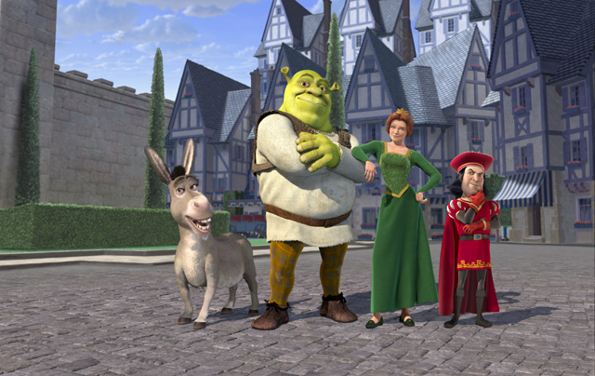
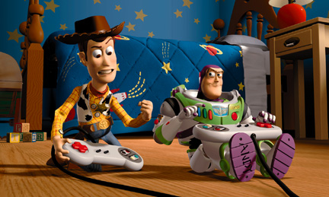
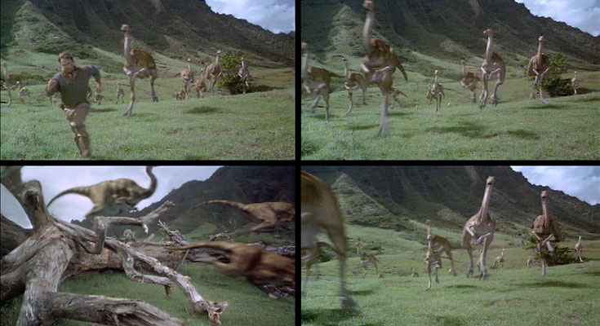
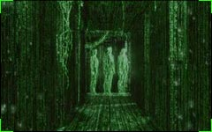
Một số ứng dụng của đồ họa máy tính
Điện ảnh

Slide 4
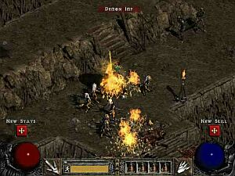
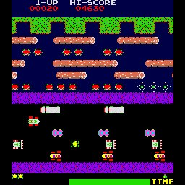
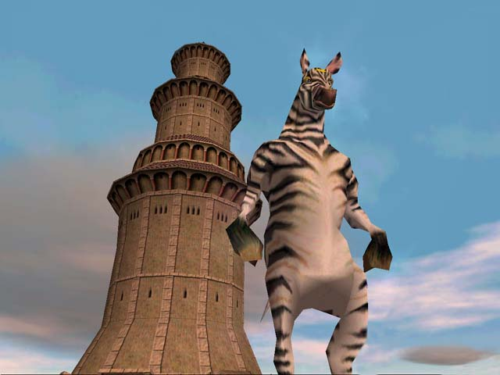
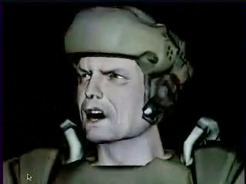
Một số ứng dụng của đồ họa máy tính
Trò chơi

Slide 5
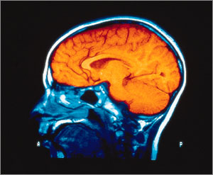
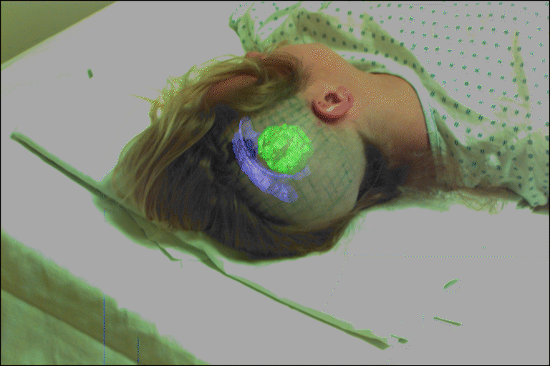
Một số ứng dụng của đồ họa máy tính
Y tế

Slide 6
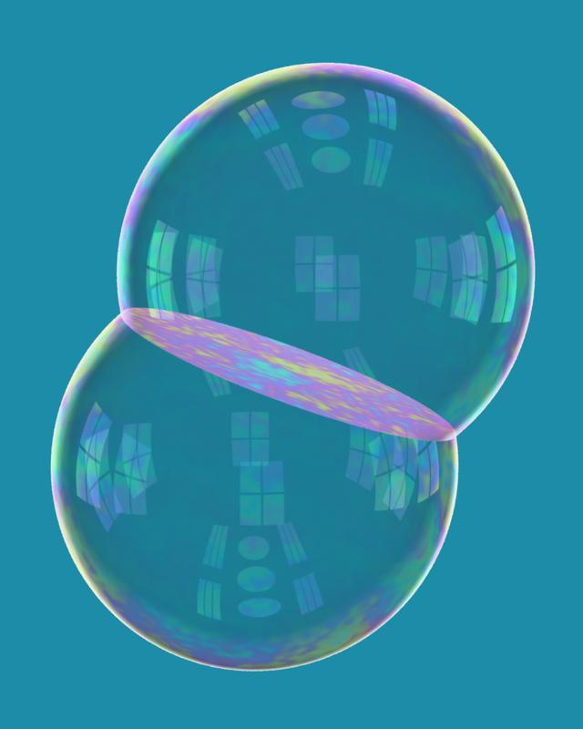
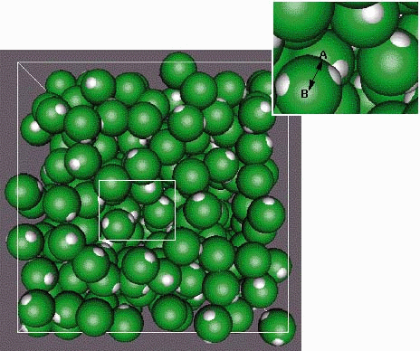
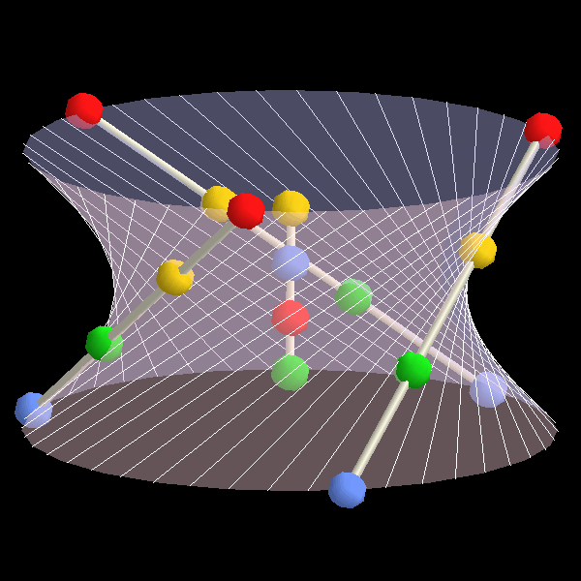
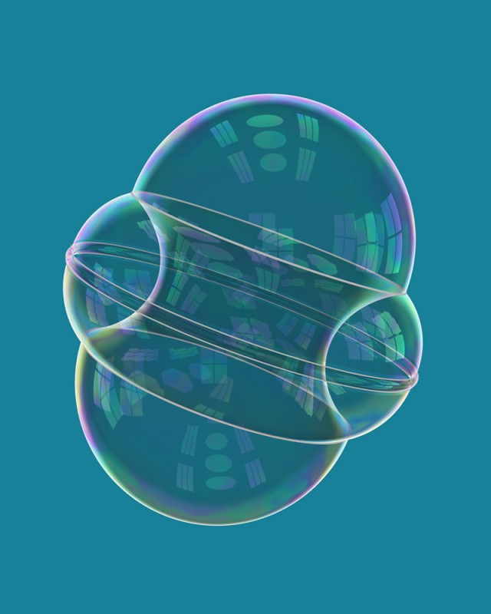
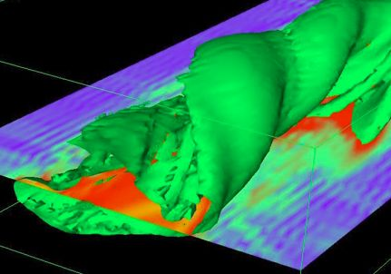
Một số ứng dụng của đồ họa máy tính
Khoa học

Slide 7
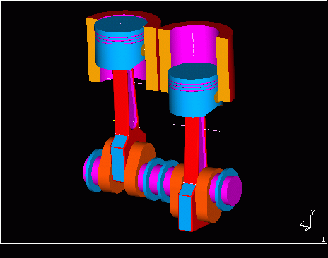
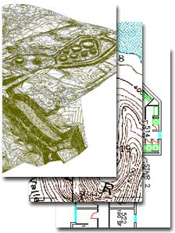
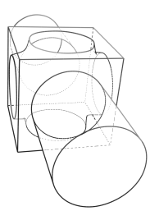

Một số ứng dụng của đồ họa máy tính
Kỹ thuật

Slide 8
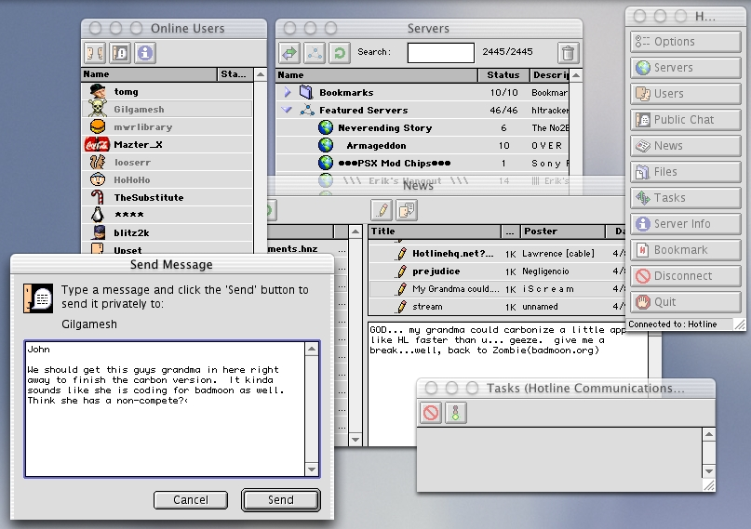
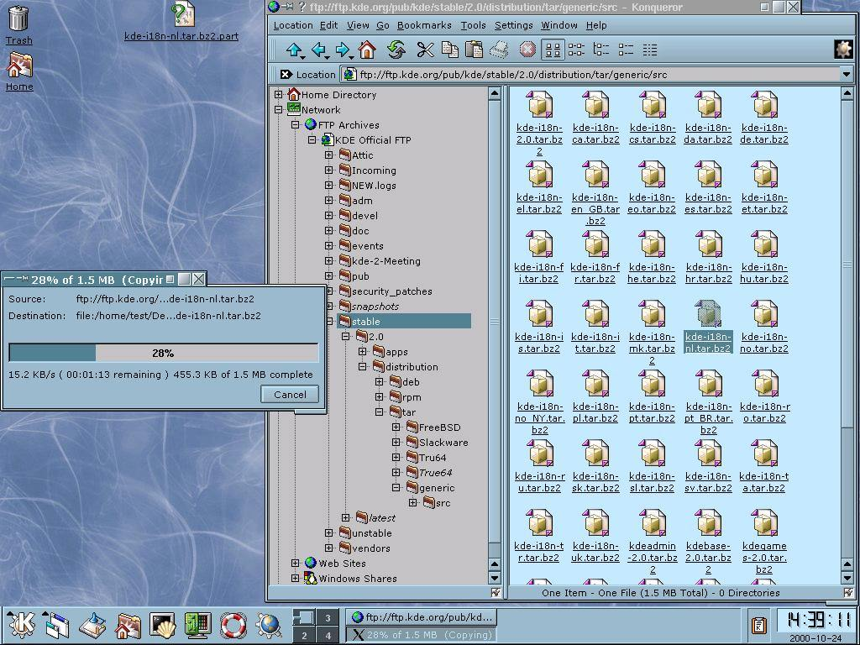
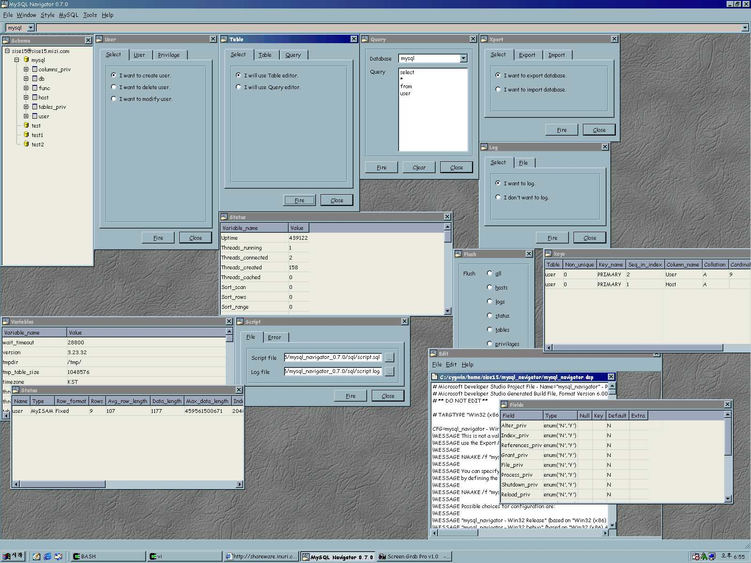
Một số ứng dụng của đồ họa máy tính
Giao diện

